Slide 1
Дзідзьо

Slide 2
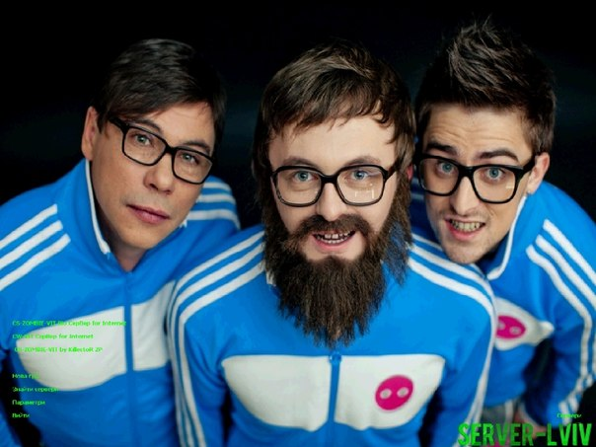

Slide 3
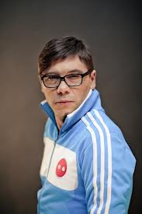
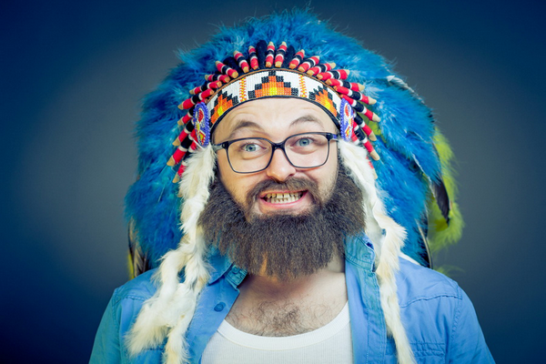
DZIDZIO — український гурт, що був створений в місті Новояворівськ Львівської області 9 вересня 2009 року двома артистами: Михайлом Хомою (Дзідзьо) та Олегом Турком (Лесик)
за підтримки їхнього земляка — Андрія Кузьменка. Саме тому Дзідзьо часто називає Кузьму своєю «першою вчителькою». Незабаром після появи пісні Кузьми «Старі фотографії» у незвичному виконанні DZIDZIO новий музичний проект впевнено увійшов у медійний простір України.

Slide 4
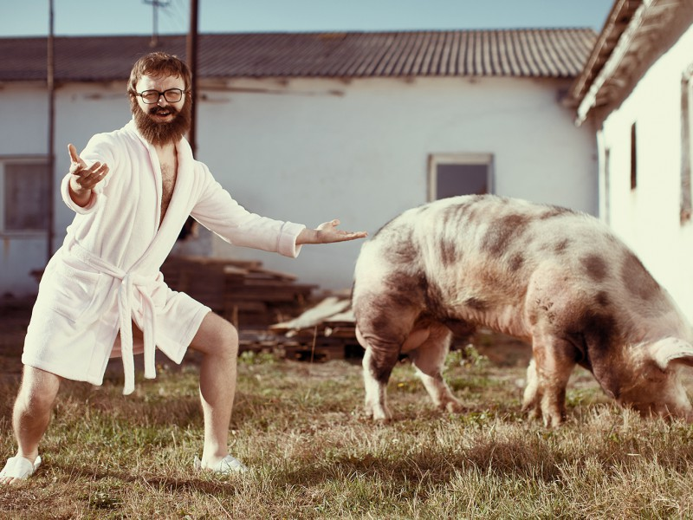
В Інтернеті Дзідзьо став популярним завдяки його широко відомим монологам про свиню Мейсона, якиє є «ідейним натхненником гурту». Фан-клуб гурту в соціальній мережі «ВКонтакті» є найбільшим в Україні і перевищує 200 тис. прихильників, а тільки за рік кількість переглядів роликів гурту лише на офіційному каналі «Дзідзьо» в «YouTube» перевищила 11 млн.

Slide 5
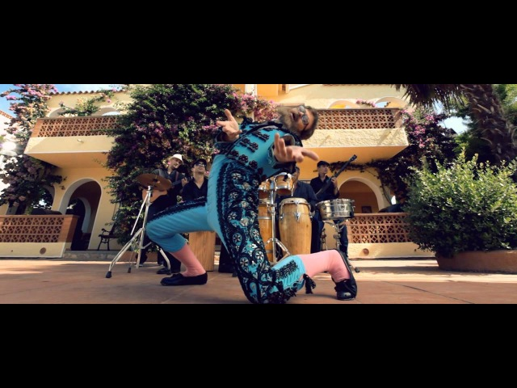
На сьогодні у складі гурту троє музикантів — Дзідзьо, Лесик і Юлік, що працюють у жанрі «комедійного антигламурного попу». В 2011 році в Іспанії відбулися зйомки кліпу на пісню «Сама-сама».

Slide 6
Склад
Михайло «Дзідзьо» Хома — вокал
Олег «Лесик» Турко — гітара, бек-вокал; директор гурту
Назар «Юлік» Гук — клавіші, бас-клавіатура, драм-машина, бек-вокал
Концертний директор — Андрій Любий
Звукорежисер — Сергій Либа

Slide 8
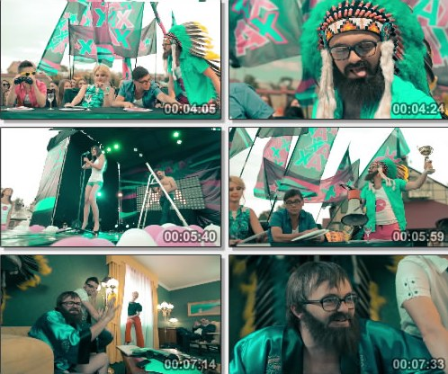
Влітку 2012 року була проведена прем'єра кліпу на пісню «ХА-ХА-ХА» в столичному клубі «Byblos». На презентації кліпу було проведено кілька веб-конференцій на відомих порталах та радіостанціях, інтернет-аудиторія спостерігала за концертом онлайн на офіційному каналі гурту в «YouTube», а також було випущено App-програму гурту для iPhone.

Slide 9
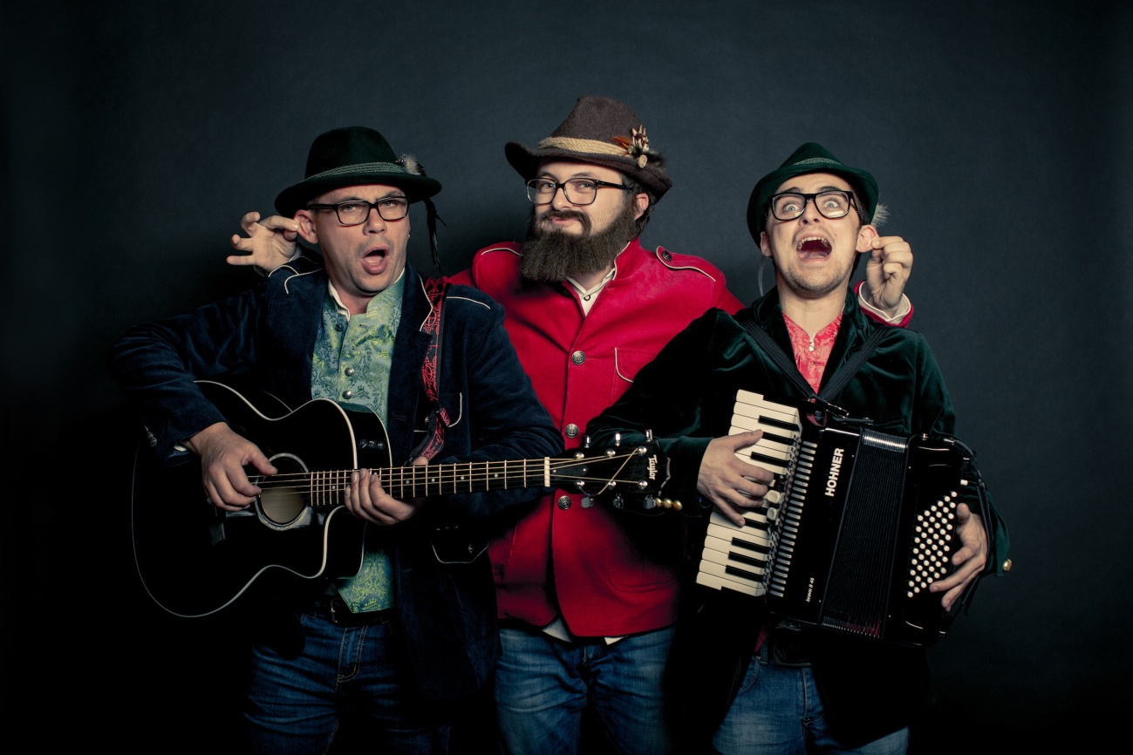
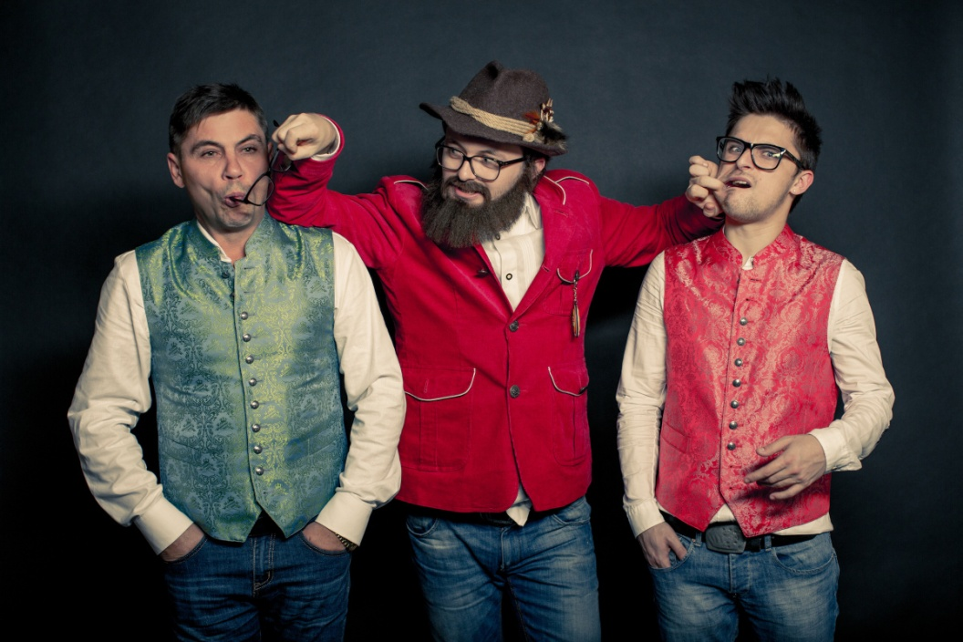
У вересні 2012 року DZIDZIO відвідали щорічний «Октоберфест» в Мюнхені, де хлопці спілкувалися з місцевими поціновувачами пива і музики, а також гостями фестивалю зі всього світу, які були вражені і запам'ятали гурт завдяки яскравим костюмам в стилі Oktoberfest і живому виконанню пісень.
20 листопада 2012 року креативні DZIDZIO та їх команда випустили дебютний CD-альбом під назвою «ХА-ХА-ХА»,
Весну 2013 року хлопці зустріли з новою піснею «Сусіди», на яку музиканти презентували кліп в середині березня. В ньому традиційно знялася героїня всіх кліпів гурту DZIDZIO, їхня муза — Надія. Також в березні DZIDZIO випустили перший на українському музичному просторі персональний караоке-диск гурту у DVD-форматі.

Slide 10
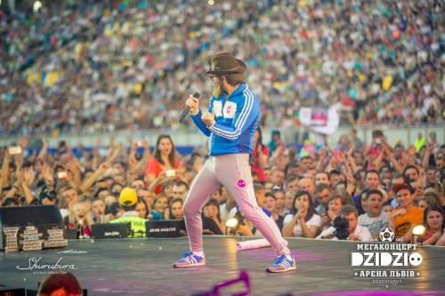
8 травня 2013 року відбулась визначна подія в історії гурту — сольний концерт на стадіоні «Арена Львів». МЕГАКОНЦЕРТ гурту став знаковим для гурту DZIDZIO. Вони перші, хто провів концерт на новому стадіоні, що був збудований до «Євро 2012» і зібрали 25 000 глядачів. Перед початком концерту глядачі мали змогу на великому екрані побачити мультфільм, що розповідає про створення гурту DZIDZIO, під назвою «Народження легенди», що згодом також було презентовано на офіційному каналі гурту в YouTube. Фінальним акордом цього шоу стала прем'єра пісні «Мені повезло», яку прихильники гурту вже мають змогу послухати на офіційному сайті.

Slide 11
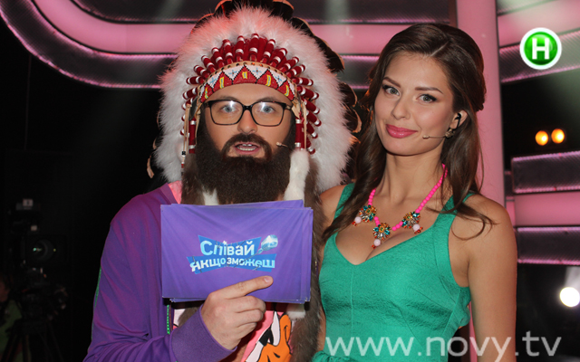
Восени 2013 року Дзідзьо був ведучим шоу «Співай, якщо зможеш» на Новому каналі.

Slide 12
Підготував учень

